Slide 1

Mô hình TCP/IP

Slide 2

Địa chỉ IP
Địa chỉ IP là một số nhị phân 32 bit

Slide 3


IP address format
Chia thành bằng 4 octet

Slide 4
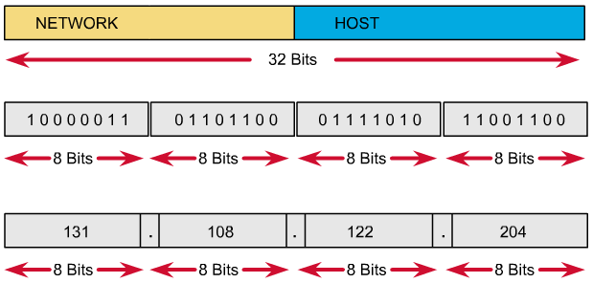
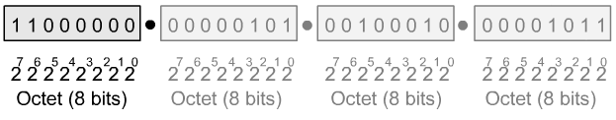
Chuyển số hệ 2 sang hệ 10 và ngược lại

Slide 5
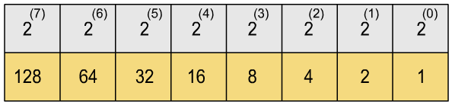
Ví dụ

Slide 6
Ví dụ: Hệ 10 sang hệ 2
203
11001011

Slide 7
Ví dụ: Hệ 2 sang hệ 10
10100010
162

Slide 8
IP address format
Chia thành bằng 4 octet
Mỗi octet có giá trị từ ? đến ?
00000000
0
11111111
255

Slide 9

IP address format
Có 2 thành phần: Network ID and Host ID.

Slide 10
Network ID và host ID
Network ID (Index):
  Được cung cấp bởi Internet Network Information Center.
  Định danh mạng mà thiết bị được gắn vào.
Host ID :
  Được thiết lập bởi người quản trị mạng.
  Định danh một thiết bị trên một mạng.
Notes:
84 04 1234567

Slide 11
Các Bit trên địa chỉ IP
Network Bits :
  Định danh lớp trong địa chỉ IP
  Tất cả các bit là 0: Không được phép
Host Bits :
  Tất cả các bit là 0 : dành cho địa chỉ mạng
  Tất cả các bit là 1: dành cho địa chỉ quảng bá

Slide 12
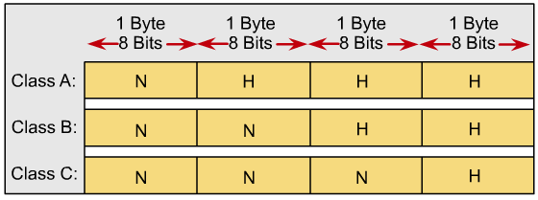
Các lớp địa chỉ IP
Các lớp địa chỉ khác nhau sẽ dành một lượng bít khác nhau cho vị trí Network và Host.

Slide 13
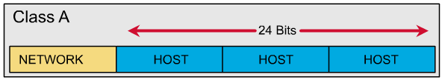
Class A (Lớp A)
Notes:
00000000=0 ko dung
01111111=127 (ko dung) Loopback
1-126

Slide 14
Class A
Bít đầu tiên của Class A luôn là 0.
Octet đầu tiên của Class A có thể nhận giá trị là: ?
  00000001 1
  01111110 126
01111111: Loopback
Notes:
Loopback

Slide 15
Class A
Địa chỉ network có thể nhận các giá trị từ 1.0.0.0 đến 126.0.0.0 → có bao nhiêu network?
3 octet còn lại dùng để định danh host → một mạng có thể đánh địa chỉ cho bao nhiêu host?
Mỗi một mạng lớp A sẽ có thể đánh được 16,777,214 địa chỉ IP (2 ²⁴-2)
Địa chỉ của 1 host sẽ nằm trong khoảng nào?
Notes:
1.0.0.1
126.255.255.254
0000001.00000000.00000000.00000001
0111111.11111111.11111111.11111110

Slide 16
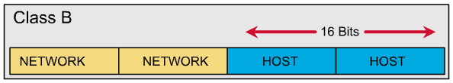
Class B

Slide 17
Class B
2 bit đầu tiên của Class B luôn là 10.
Octet đầu tiên của Class B có thể nhận giá trị là: ?
    10000000
    10111111

Slide 18
Class B
Địa chỉ network có thể nhận các giá trị từ 128.0.0.0 đến 191.255.0.0 → có bao nhiêu network?
2 octet còn lại dùng để định danh host → một mạng có thể đánh địa chỉ cho bao nhiêu host?
Mỗi một mạng lớp B sẽ có thể đánh được 65.534 địa chỉ IP (2 ¹⁶-2)
Địa chỉ của 1 host sẽ nằm trong khoảng nào?
Notes:
128.0.0.1
191.255.255.254

Slide 19
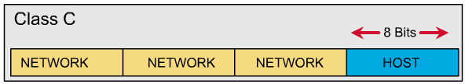
Class C

Slide 20
Class C
3 bit đầu tiên của Class C luôn là 110.
Octet đầu tiên của Class C có thể nhận giá trị là: ?
    11000000
    11011111

Slide 21
Class C
Địa chỉ network có thể nhận các giá trị từ 192.0.0.0 đến 223.255.255.0 → có bao nhiêu network?
1 octet còn lại dùng để định danh host → một mạng có thể đánh địa chỉ cho bao nhiêu host?
Mỗi một mạng lớp C sẽ có thể đánh được 254 địa chỉ IP (2 ⁸-2).
Địa chỉ của 1 host sẽ nằm trong khoảng nào?
Notes:
192.0.0.1
223.255.255.254

Slide 22
Tổng kết
1.0.0.0 - 126.255.255.255 : Class A.
127.*.*.* : Loopback network.
128.0.0.0 - 191.255.255.255 : Class B.
192.0.0.0 - 223.255.255.255 : Class C.
224.0.0.0 < 240.0.0.0 : Class D, multicast.
>= 240.0.0.0 : Class E, reserved.

Slide 23
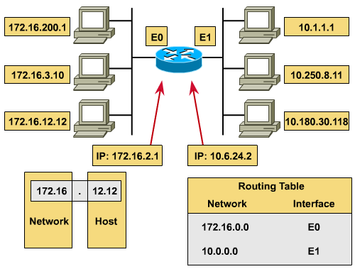
Địa chỉ Network
2 hosts mà có địa chỉ network khác nhau thì để giao tiếp được với nhau, yêu cầu phải có 1 thiết bị, router.

Slide 24
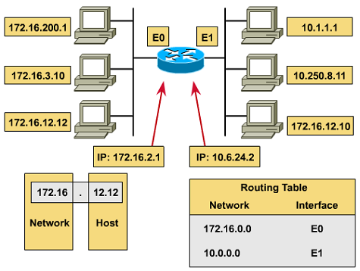
Địa chỉ Network
A
X
B
Y
C
Z
Một địa chỉ IP mà kết thúc bằng các bít 0s trong tất cả các bit host thì đó là địa chỉ network.

Slide 25
Địa chỉ quảng bá (Broadcast address)
Quảng bá đến tất cả các host trên một network ID cụ thể nào đó.
Một địa chỉ IP mà kết thúc bằng các bit 1s trong tất cả các bit host thì địa chỉ đó được dành cho quảng bá trực tiếp (directed broadcast address).
Một địa chỉ IP mà kết thúc bằng các bit 1s trong tất cả các bit network các bit host thì địa chỉ đó dành cho địa chỉ quảng bá cục bộ (local broadcast address).

Slide 26
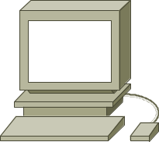

Local broadcast address
STOP
255.255.255.255

Slide 27
Địa chỉ quảng bá
192.168.20.0
192.168.20.255
Broadcast address

Slide 28
Ví dụ: 172.16.20.200
172.16.20.200 là địa chỉ lớp B
Network ID: 172.16
Host ID: 20.200
Network address: 172.16.0.0
Broadcast address: 172.16.255.255

Slide 29
Địa chỉ cá nhân (Private addresses)
Class A: 10.0.0.0.
Class B: 172.16.0.0 - 172.31.0.0.
Class C: 192.168.0.0 - 192.168.255.0.

Slide 30
Ví dụ
Octet đầu tiên của một địa chỉ lớp B có thể nhận giá trị trong khoảng nào (hệ 10 và hệ 2)
  Hệ 10: 128 – 191
  Hệ 2: 10000000 – 10111111
Octet nào biểu diễn vị trí network của một địa chỉ lớp C?
  3 octets đầu
Octet nào biểu diễn vị trí host của một địa chỉ lớp A?
  3 octets cuối

Slide 31
Ví dụ
Octet đầu tiên của 1 địa chỉ | Address Class
10001010
01110011
11001110
B
A
C

Slide 32
Ví dụ
Host IP Address | Address Class | Network ID | Host ID | Broadcast Address
218.14.55.137
123.1.1.15
150.127.221.244
194.125.35.199
175.12.239.244
C
218.14.55
137
218.14.55.255
A
123
1.1.15
123.255.255.255
B
150.127
221.244
150.127.255.255
C
194.125.35
199
194.125.35.255
B
175.12
239.244
175.12.255.255

Slide 33
SUBNET
Giảm kích thước một miền quảng bá

Slide 34
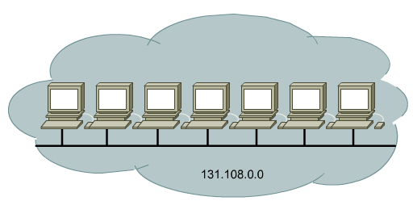
Không dùng SUBNET

Slide 35
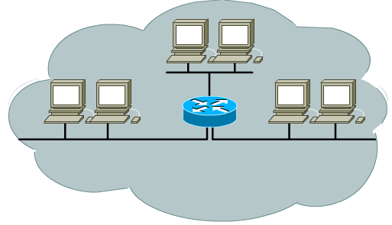
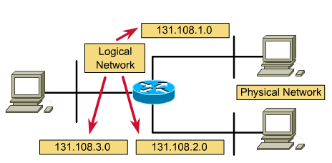
Có dùng SUBNET
131.108.1.1- 131.108.1.254

Slide 36

Chia Subnet
Mượn một vài bít (từ trái sang phải) của trường Host ID để làm Subnet
Không dùng subnet
Có dùng subnet

Slide 37
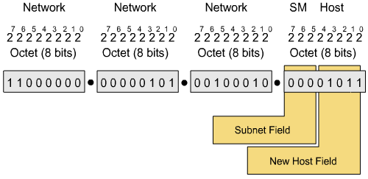
Chia Subnet

Slide 38
Ví dụ
Cho địa chỉ 192.5.34.0
Đây là địa chỉ lớp:
Số bit dành cho Network ID là:
Số bit dành cho Host ID là:
Các host có thể nhận các địa chỉ IP:
192.5.34.1-192.5.34.254
Địa chỉ quảng bá: 192.5.34.255
Mượn 3 bit từ Host ID để chia Subnet

Slide 39
Ví dụ
3 bit đó sẽ nhận các giá trị là:
3 bit mượn | Subnet
000
11000000.00000101.00100010.00000000
192.5.34.0
001
11000000.00000101.00100010.00100000
192.5.34.32
010
11000000.00000101.00100010.01000000
192.5.34.64
011
11000000.00000101.00100010.01100000
192.5.34.96
100
11000000.00000101.00100010.10000000
192.5.34.128
101
11000000.00000101.00100010.10100000
192.5.34.160
110
11000000.00000101.00100010.11000000
192.5.34.192
111
11000000.00000101.00100010.11100000
192.5.34.224

Slide 40
Ví dụ
Thứ tự Subnet | Subnet | Địa chỉ IP có thể đánh cho host trên mỗi Subnet
Subnet 0 | 192.5.34.0
Subnet 1 | 192.5.34.32
Subnet 2 | 192.5.34.64
Subnet 3 | 192.5.34.96
Subnet 4 | 192.5.34.128
Subnet 5 | 192.5.34.160
Subnet 6 | 192.5.34.192
Subnet 7 | 192.5.34.224
192.5.34.33
192.5.34.62
192.5.34.65
192.5.34.94
192.5.34.97
192.5.34.126
192.5.34.129
192.5.34.158
192.5.34.161
192.5.34.190
192.5.34.193
192.5.34.222

Slide 41
Bài tập
Cho địa chỉ 133.17.0.0
Mượn 4 bit từ Host ID để chia Subnet
Có bao nhiêu Subnet? Liệt kê các Subnet đó
Liệt kê các địa chỉ IP có thể đánh cho host trên mỗi Subnet
Liệt kê địa chỉ quảng bá của mỗi Subnet
Nếu mượn 10 bit để chia Subnet, hỏi subnet500 là ? (gợi ý: liệt kê khoảng 10 subnet đầu tiên).
Notes:
133.17.16.0 133.17.16.1 – 133.17.31.254
133.17.32.0

Slide 42
Subnet mask
Phân biệt phần nào trong địa chỉ IP là Network ID và phần nào là Host ID.
1 số 32 bit.
Chia thành 4 octets.
Phần nào trong địa chỉ IP là network và subnet thì phần đó trong Subnet Mask=1.
Phần nào trong địa chỉ IP là Host (Phần còn lại) thì phần đó trong Subnet Mask = 0.

Slide 43
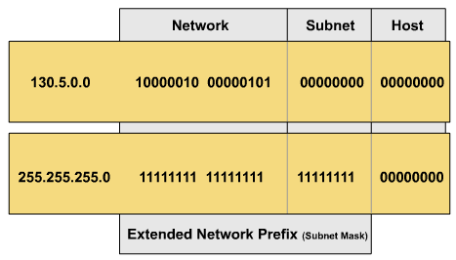
Subnet mask

Slide 44

Các tính Network ID và subnet (địa chỉ subnet)
IP Address
Subnet Mask
Network and Subnet address
AND
=
Ví dụ: cho địa chỉ 131.108.2.2, subnet mask là 255.255.255.0
131.108.2.0
Notes:
192.5.34.65
255.255.255.224
1100000.00000101.00100010.01000001
1111111.11111111.11111111.11100000
1100000.00000101.00100010.01000000 ->192.5.34.64

Slide 45
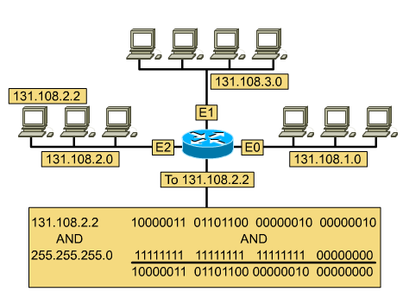
Các tính Network ID

Slide 46


Toán tử Boolean
 |  |  | Result
1 | AND | 1 | 1
1 | AND | 0 | 0
0 | AND | 1 | 0
0 | AND | 0 | 0
1 | OR | 1 | 1
1 | OR | 0 | 1
0 | OR | 1 | 1
0 | OR | 0 | 0
 | NOT 0 = 1
 | NOT 1 = 0

Slide 47
Ví dụ
Cho địa chỉ 192.5.34.100/24. Địa chỉ này thuộc subnet nào?
Cho địa chỉ 192.5.34.100/27. Địa chỉ này thuộc subnet nào?
Notes:
255.255.255.0
255.255.255.224
11111111. 11111111 11111111.11100000

Slide 48
Ví dụ
Thứ tự Subnet | Subnet | Địa chỉ IP có thể đánh cho host trên mỗi Subnet
Subnet 0 | 192.5.34.0
Subnet 1 | 192.5.34.32
Subnet 2 | 192.5.34.64
Subnet 3 | 192.5.34.96
Subnet 4 | 192.5.34.128
Subnet 5 | 192.5.34160
Subnet 6 | 192.5.34.192
Subnet 7 | 192.5.34.224
192.5.34.33
192.5.34.62
192.5.34.65
192.5.34.94
192.5.34.97
192.5.34.126
192.5.34.129
192.5.34.158
192.5.34.161
192.5.34.190
192.5.34.193
192.5.34.222

Slide 49
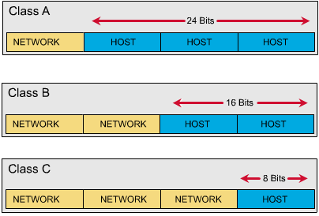
Default subnet mask
255
.
0
.
0
.
0
255
.
255
.
0
.
0
255
.
255
.
255
.
0

Slide 50
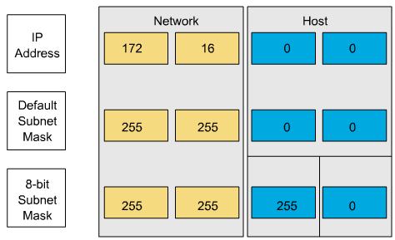
Default subnet mask

Slide 51
Chúng ta có thể mượn bao nhiêu bit?
Tất cả các bit subnet là:
  0 : dành cho network address.
  1 : dành cho broadcast address.
Số bit tối thiểu có thể mượn là: 2 bits.
Số bit tối đa có thể mượn là :
A: 22 bits ~ 2²² - 2 = 4.194.302 subnets.
B: 14 bits ~ 2¹⁴ - 2 = 16.382 subnets.
C: 06 bits ~ 2⁰⁶ - 2 = 62 subnets.

Slide 52
Ví dụ
Cho địa chỉ 172.16.0.0.
Chia thành 6 subnets và sử dụng nhiều hơn 8100 hosts trên mỗi subnet.

Slide 53
Bước 1: subnet mask?
Xác định lớp (class)
  Class B
Xác định default subnet mask
  255.255.0.0
Chọn số bit mượn n = 3:
  Số subnets là:
    2³ - 2 = 6
  Số hosts trên mỗi subnet là:
    2⁽¹⁶⁻³⁾ - 2 = 8190
Có thể chọn n = 4 , n = 5 ?

Slide 54
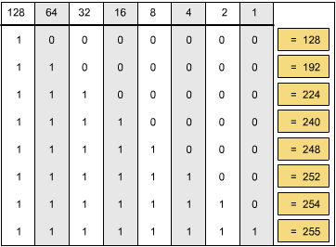
Bước 1: subnet mask?
subnet mask: 255.255.224.0.

Slide 55
Bước 2 : Xác định subnet ID?
Xác định các subnets khi mượn 3 bits:
0 subnet: .00000000.00000000
1st subnet: .00100000.00000000(32=2⁵)
2nd subnet: .01000000.00000000
3rd subnet: .0110000.00000000
4th subnet: .10000000.00000000
5th subnet: .10100000.00000000
6th subnet: .11000000.00000000(6x2⁵)
7th subnet: .11100000.00000000

Slide 56
Bước 3: Xác định khoảng địa chỉ host IDs
No | Sub-network address | Possible host address | Broadcast address | Use?
0 | 172.16.0.0 | 172.16.0.1 – 172.16.31.254 | 31.255 | N
1 | 172.16.32.0 | 172.16.32.1 – 172.16.63.254 | 63.255 | Y
2 | 172.16.64.0 | 172.16.64.1 – 172.16.95.254 | 95.255 | Y
3 | 172.16.96.0 | 172.16.96.1 – 172.16.127.254 | 127.255 | Y
4 | 172.16.128.0 | 172.16.128.1 – 172.16.159.254 | 159.255 | Y.
5 | 172.16.160.0 | 172.16.160.1 – 172.16.191.254 | 191.255 | Y
6 | 172.16.192.0 | 172.16.192 – 172.16.223.254 | 223.255 | Y
7 | 172.16.224.0 | 172.16.224.1 – 172.16.255.254 | 255.255 | N

Slide 57
Bước 4: Xác định broadcast address?
1st = 32.0 63.255
2nd = 64.0 95.255
3rd = 96.0 127.255
4th = 128.0 159.255
5th = 160.0 191.255
6th = 192.0 223.255

Slide 58
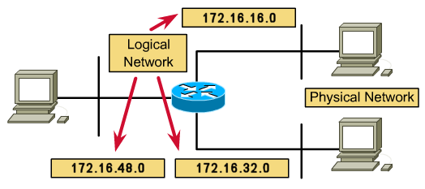
Thiết lập địa chỉ IP
172.16.32.0
172.16.64.0
172.16.96.0
Sử dụng các subnets No.1 đến No.6.
Thiết lập địa chỉ IP cho các host và interfaces trên mỗi network.

Slide 59
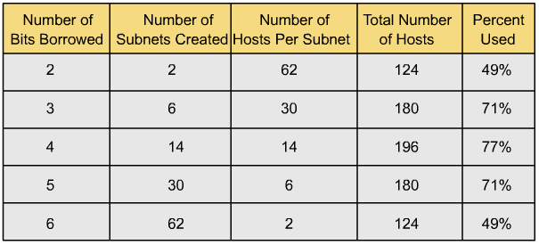
Các địa chỉ bị mất khi chia subnet

Slide 60
Class C
200.4.5.0 Mượn 3 bits
Subnet Mask = 255.255.255.224
Số networks được tạo ra2³ = 8
Số networks có thể sử dụng được 2³ = 8 – 2 = 6
Số host trên một network 2⁵ = 32
Số host trên một network có thể sử dụng được: 2⁵-2= 32 – 2 = 30
Khoảng cách giữa các subnet là: 32
Nếu ta muốn tìm địa chỉ subnet thứ 6, ta lấy 6 X 32 = 192. Địa chỉ subnet 6 sẽ là: 200.4.5.192

Slide 61
Class B
150.4.0.0 Mượn 3 bits
Subnet Mask = 255.255.224.0
Số networks được tạo ra 2³ = 8
Số networks có thể sử dụng được 2³ = 8 – 2 = 6
Số host trên mỗi network 2⁵ X 256 = 8192
Các network sẽ cách nhau 32 tại octet thứ 3
Nếu ta muốn tìm địa chỉ subnet thứ 6, ta lấy 6 X 32 = 192. Địa chỉ subnet 6 sẽ là: 150.4.192.0

Slide 62
Class B – Mượn tất cả các bit ở octet thứ 3
150.4.0.0 Mượn 8 bits Subnet Mask = 255.255.255.0
Số network được tạo ra 2⁸ = 256
Số network có thể sử dụng được: 2⁸ = 256 – 2 = 254
Số host trên một network: 2⁰ X 256-2 = 254
Subnet thứ 26: 150.4.26.0

Slide 63
Class B – Mượn các bit ở octet thứ 4
150.4.0.0 Mượn 11 bits Subnet Mask = 255.255.255.224
Số network được tạo ra 2¹¹ = 2048 (or 2³ X 256 = 2048)
Số network có thể sử dụng được 2¹¹ = 2048 – 2 = 2046
Số host trên một network 2⁵ = 32

Slide 64
Class B – Mượn các bit ở octet thứ 4
Muốn tìm subnet thứ 325:
325 / 2³ hoặc 325 / 8 = 40 dư 5
40 là giá trị của octet thứ 3 -- 150.4.40.?
Để tìm giá trị tại octet thứ 4: Lấy số dư (5) nhân với khoảng cách giữa các subnet (32)
32 X 5 = 160
Subnet 325 sẽ là: 150.4.40.160

